Slide 1
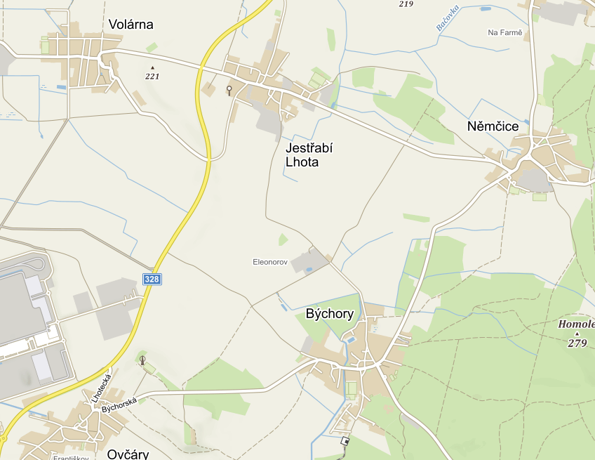
VPK Suchý s.r.o.
Asfaltování komunikací
Obj. trasa , Jestř. Lhota
IP 22 POZOR SILNICE III/ ….. V JESTŘABÍ LHOTĚ UZAVŘENA
MIMO VOZIDEL STAVBY
Zpracoval: Bc. Jaroslav Nepraš 602514933

